Slide 1
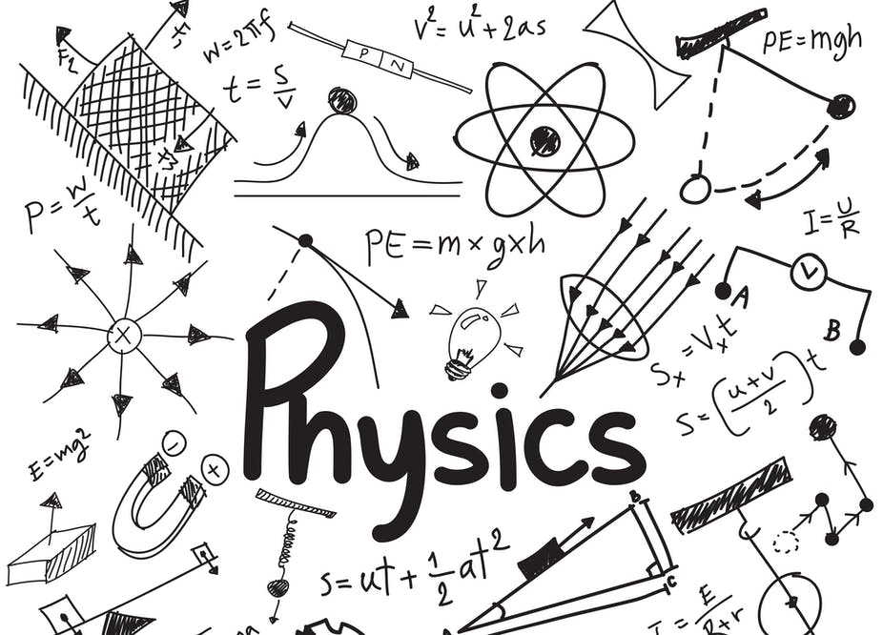

Slide 2
Reminder…
Διαλέξεις
Προαιρετική παρουσία!
Είστε εδώ γιατί θέλετε να ακούσετε/συμμετέχετε
Δεν υπάρχουν απουσίες
Υπάρχει σεβασμός στους συναδέλφους σας και στην εκπαιδευτική διαδικασία
Προστατέψτε εσάς και τους συναδέλφους σας: απέχετε από το μάθημα αν δεν είστε/αισθάνεστε καλά

Slide 3
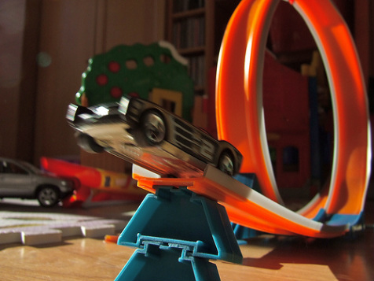
Φυσική για Μηχανικούς
Διατήρηση της Ενέργειας
Εικόνα: Η μετατροπή της δυναμικής ενέργειας σε κινητική κατά την ολίσθηση ενός παιχνιδιού σε μια πλατφόρμα. Μπορούμε να αναλύσουμε τέτοιες καταστάσεις με τις τεχνικές που θα δούμε σε αυτή τη διάλεξη.

Slide 4
Φυσική για Μηχανικούς
Διατήρηση της Ενέργειας
Εικόνα: Η μετατροπή της δυναμικής ενέργειας σε κινητική κατά την ολίσθηση ενός παιχνιδιού σε μια πλατφόρμα. Μπορούμε να αναλύσουμε τέτοιες καταστάσεις με τις τεχνικές που θα δούμε σε αυτή τη διάλεξη.

Slide 5
Ενέργεια Συστήματος
Δύναμη βάρους → συντηρητική δύναμη →βαρυτική δυναμική ενέργεια
Δύναμη ελατηρίου → συντηρητική δύναμη → ελαστική δυναμική ενέργεια
(peek into the future ☺)
Ηλεκτρική δύναμη → συντηρητική δύναμη → ηλεκτρική δυναμική ενέργεια
...που σχετίζεται με το ηλεκτρικό δυναμικό
Παρατηρούμε κάποιο μοτίβο...
Μια συντηρητική δύναμη σχετίζεται με τη μεταβολή μιας δυναμικής ενέργειας!

Slide 6
Ενέργεια Συστήματος
Έστω ένα πολυμελές σύστημα που αλλάζει από μια διάταξη των μελών του σε μια άλλη λόγω έργου μιας εσωτερικής συντηρητικής δύναμης, $W_{F, int}$
…χωρίς επίδραση άλλων δυνάμεων (απομονωμένο σύστημα)
Ένα σώμα από τα μέλη του κινείται από μια θέση $i$ (αρχική) σε μια θέση $f$ (τελική)
Μεταβλήθηκε (έστω αυξήθηκε) η κινητική του ενέργεια
Πρέπει ισόποσα να μεταβληθεί «αντίστροφα» (μειωθεί) η δυναμική του ενέργεια
…λόγω Α.Δ.Μ.Ε! $ΔK+ΔU=0$
$$W_{F,int}=ΔK=−ΔU=−(U_{f}−U_{i})=U_{i}−U_{f}$$

Slide 7
Ενέργεια Συστήματος
Το έργο $W_{F,int}$ που παράγεται από μια εσωτερική συντηρητική δύναμη σε ένα άλλο σώμα που είναι μέλος του απομονωμένου συστήματος ισούται με την αρνητική μεταβολή της δυναμικής ενέργειας του συστήματος
Π.χ. έργο βάρους κατά την ανύψωση βιβλίου στο σύστημα {Γη, βιβλίο}
$$W_{F_{g}}=−ΔU_{g}$$
Π.χ. έργο δύναμης του ελατηρίου κατά τη μετατόπιση του από τη θέση ισορροπίας στο σύστημα {ελατήριο, σώμα}
$$W_{s}=−ΔU_{s}$$

Slide 8
Ενέργεια Συστήματος
Έστω ότι αυτή η εσωτερική συντηρητική δύναμη ${\vec{F}}_{int}$ προκαλεί αλλαγή της διάταξης/σύνθεσης/διαμόρφωσης του συστήματος λόγω της κίνησης ενός από τα σώματα επάνω στο $x′x$ άξονα
Έστω ότι η δύναμη ασκείται υπό γωνία $θ$ με τον οριζόντιο άξονα
Τα ίδια ακριβώς θα ισχύουν και για δύναμη υπό γωνία με τον άξονα $y^{′}y$ ή τον $z^{′}z$, αλλά χάριν απλότητας ας κρατήσουμε μόνο τον $x^{′}x$
Το έργο της (σταθερής) δύναμης αυτής θα είναι (ορισμός έργου): $W_{F,int}={\vec{F}}_{int}⋅Δ\vec{x}=F_{int}Δx\cos{θ}=F_{x,int}Δx=−ΔU$

Slide 9
Ενέργεια Συστήματος
Για ευκολία, παραλείπουμε το δείκτη int για τη δύναμη αλλά συνεχίζουμε να εννοούμε την εσωτερική συντηρητική δύναμη του συστήματος
Αν $Δx→dx$, μπορούμε να πούμε ότι $ΔU→dU$ $dU=−F_{x}dx⇒F_{x}=−\frac{dU}{dx}$
Έτσι
$$F_{x}=−\frac{dU}{dx}⇒U(x)=−\int{F_{x}dx}+U_{i}$$
Η συνάρτηση $U(x)$ λέγεται συνάρτηση δυναμικής ενέργειας
Η θέση $x$ όπου $F_{x}=0$ λέγεται θέση ισορροπίας
Προφανώς ισχύει και
$$F_{y}=−\frac{dU}{dy}, F_{z}=−\frac{dU}{dz}$$

Slide 10
Ενέργεια Συστήματος
Ευσταθής ισορροπία (stable equilibrium)
Ένα σύστημα λέγεται ευσταθούς ισορροπίας όταν οποιαδήποτε μεταβολή μακριά από τη θέση ισορροπίας του έχει ως συνέπεια την έγερση μιας δύναμης που επαναφέρει το σύστημα στη θέση ισορροπίας του
Παραδείγματα: σύστημα σώματος-ελατηρίου, σύστημα μπίλιας-κυρτού μπώλ-Γης
Ασταθής ισορροπία (unstable equilibrium)
Ένα σύστημα λέγεται ασταθούς ισορροπίας όταν οποιαδήποτε μεταβολή μακριά από τη θέση ισορροπίας του έχει ως συνέπεια την έγερση μιας δύναμης που απομακρύνει περισσότερο το σύστημα από τη θέση ισορροπίας του
Παραδείγματα: σύστημα μολυβιού-Γης που ισορροπεί στη μύτη του επάνω σε μια επιφάνεια, σύστημα μπάλας-Γης στην κορυφή ενός λόφου
Ουδέτερη ισορροπία (neutral equilibrium)
Ένα σύστημα λέγεται ουδέτερης ισορροπίας αν η θέση ισορροπίας του δεν εξαρτάται από μετατοπίσεις από την αρχική του θέση, δηλ. όταν παραμένει στη νέα του θέση μετά από κάποια μετατόπιση χωρίς να επιστρέφει πίσω στην αρχική του θέση
Παράδειγμα: σύστημα μπάλας-οριζόντιου εδάφους, σύστημα βιβλίου πλευρικά τοποθετημένου-οριζόντιου εδάφους

Slide 11
Ενέργεια Συστήματος

Slide 12
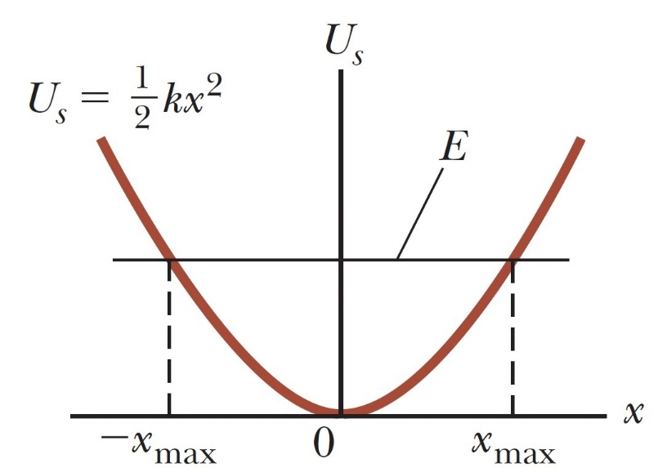
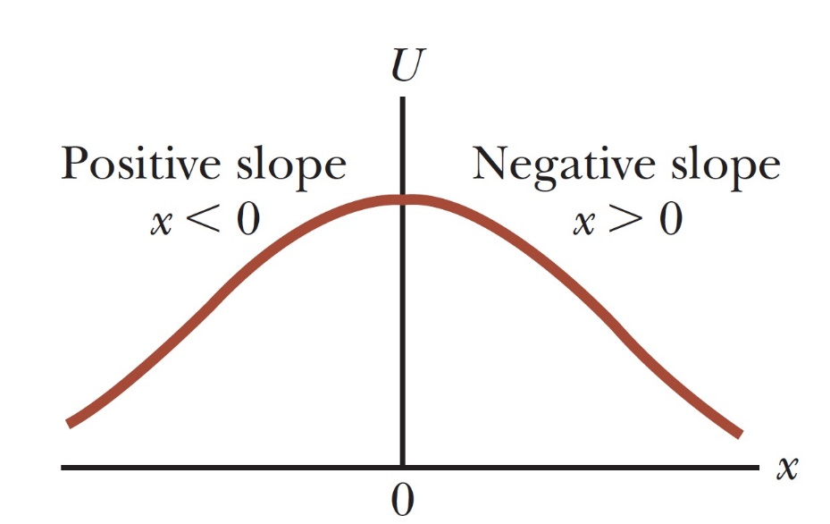
Ενέργεια Συστήματος
$$F_{x}=−\frac{dU}{dx}$$
Η κλίση $\frac{dU}{dx}$ μας πληροφορεί για την ευστάθεια ή αστάθεια ενός συστήματος
Παραδείγματα:
$$\frac{dU}{dx}<0⇒F_{x}>0$$
$$\frac{dU}{dx}>0⇒F_{x}<0$$
$$\frac{dU}{dx}>0⇒F_{x}<0$$
$$\frac{dU}{dx}<0⇒F_{x}>0$$
$$\vec{F}↑↓\vec{x}$$
$$\vec{F}↑↓\vec{x}$$
$$\vec{F}↑↑\vec{x}$$
$$\vec{F}↑↑\vec{x}$$

Slide 13
Ενέργεια Συστήματος
$$F_{x}=−\frac{dU}{dx}$$
Όταν $\vec{F}⇈\vec{x}$, η δύναμη που εγείρεται είναι ομόρροπη με τα μετατόπιση
Το σύστημα μετατοπίζεται περαιτέρω μακριά από τη θέση ισορροπίας του!
Αστάθεια!
Όταν $\vec{F}↑↓\vec{x}$, η δύναμη που εγείρεται είναι αντίρροπη με τα μετατόπιση
Το σύστημα επιστρέφει στη θέση ισορροπίας του!
Ευστάθεια!

Slide 14
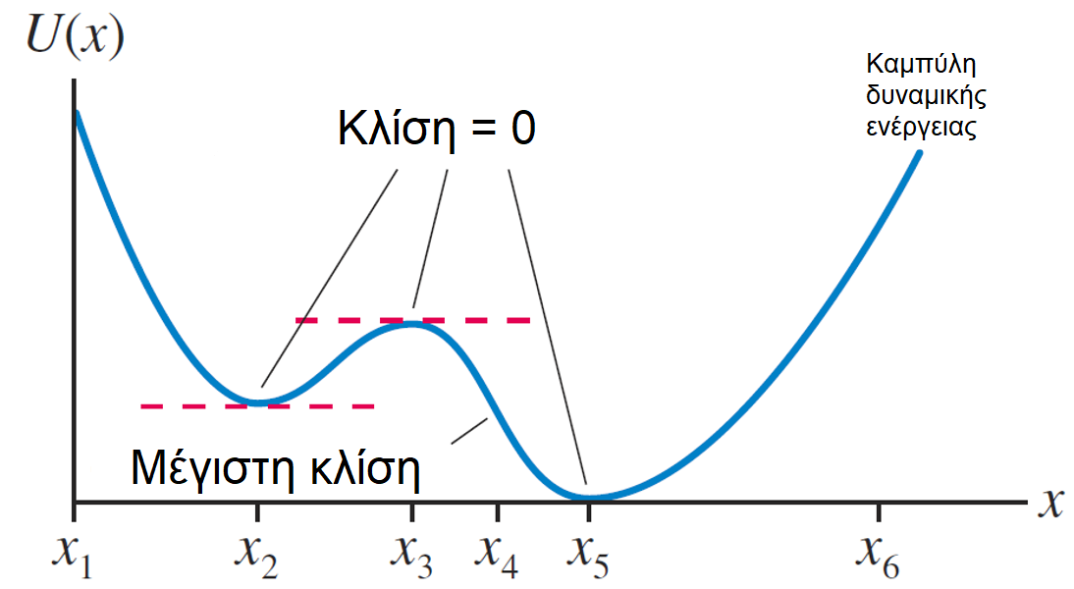
Ενέργεια Συστήματος
Ένα πραγματικό σύστημα μπορεί να έχει περιοχές ευσταθούς, ασταθούς, και ουδέτερης ισορροπίας

Slide 15
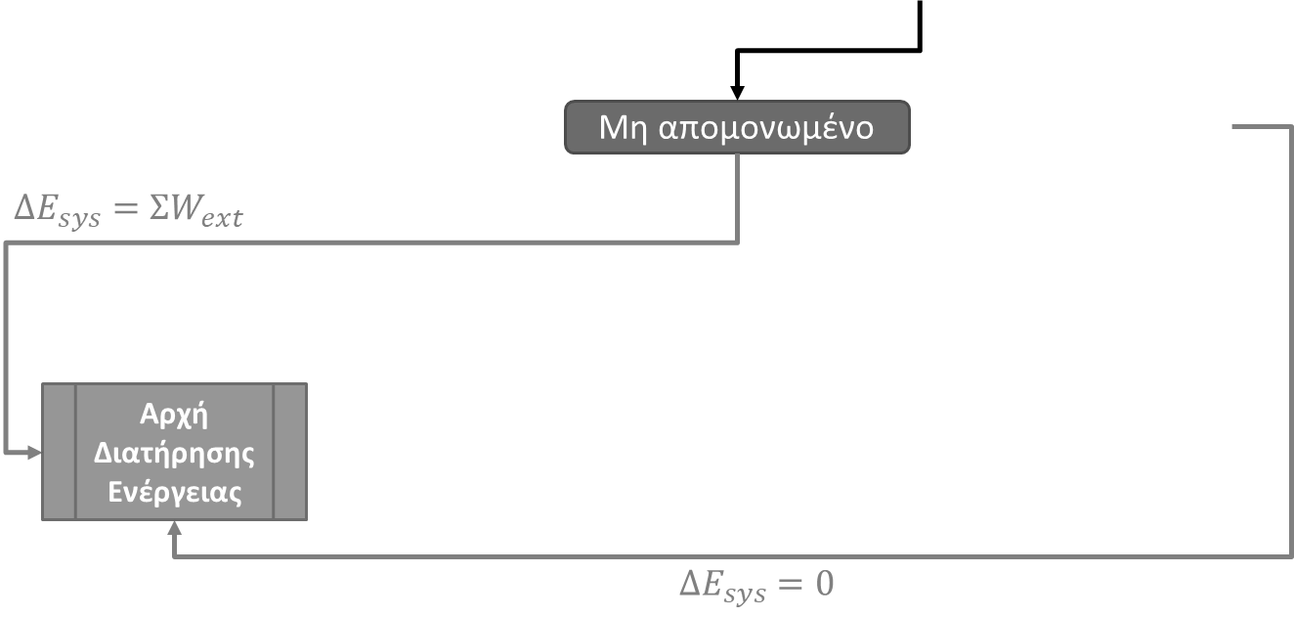
Διατήρηση της Ενέργειας
Στρατηγική επίλυσης προβλημάτων
Σύστημα
Μονομελές
Πολυμελές
Μη απομονωμένο
Απομονωμένο
Μόνο συντηρητικές δυνάμεις
$$ΔK=ΣW_{ext}$$
$$ΔK+ΔU=0$$
Θεώρημα Μεταβολής Κινητικής Ενέργειας – Έργου
Αρχή Διατήρησης Μηχανικής Ενέργειας

Slide 16
Διατήρηση της Ενέργειας
Γνωρίσαμε δυο ενεργειακά θεωρήματα
ΘΜΚΕΕ
ΑΔΜΕ
Υπάρχει άλλο?
Διαφορετικές υποθέσεις για καθένα από αυτά
Οι υποθέσεις σχετίζονταν με το σύστημα και τις δυνάμεις που παράγουν έργο στο σύστημα
Εσωτερικές ή εξωτερικές
Συντηρητικές ή μη
Ας κάνουμε μια τελευταία, ομαδική θεώρηση σε αυτά

Slide 17
Διατήρηση της Ενέργειας
Μη απομονωμένα συστήματα
Σύστημα βρίσκεται σε «επικοινωνία» με το περιβάλλον του μέσω μεταφοράς ενέργειας
Υπάρχει ενεργειακό «πάρε-δώσε» με το περιβάλλον
Θεώρημα Μεταβολής Κινητικής Ενέργειας – Έργου
Εξωτερική δύναμη αλλάζει μέσω έργου την κινητική ενέργεια ενός μονομελούς συστήματος ({σώματος})
Έχουμε δει μόνο το έργο ως μέσο μεταφοράς ενέργειας σε ένα σύστημα
Υπάρχουν κι άλλοι τρόποι… (ακολουθεί μικρή παρένθεση)

Slide 18
Διατήρηση της Ενέργειας

Slide 19
Διατήρηση της Ενέργειας
Μη απομονωμένα συστήματα
Κινητική Ενέργεια
Δυναμική Ενέργεια
Θερμική Ενέργεια
(κλείνει η παρένθεση)

Slide 20
Διατήρηση της Ενέργειας
Μη απομονωμένα συστήματα
Αν η συνολική ενέργεια σε ένα μη απομονωμένο σύστημα αλλάζει, αυτό συμβαίνει ΜΟΝΟΝ αν ενέργεια έχει μεταφερθεί από ή προς το περιβάλλον του συστήματος, με κάποιον μηχανισμό
Αρχή Διατήρησης της Ενέργειας – ΑΔΕ
$$ΔE_{system}=\sum{T}=\sum{W_{ext}}$$
όπου $E_{system}$ είναι η συνολική ενέργεια του συστήματος (κάθε μορφής), και $T$ είναι το ποσό της ενέργειας που μεταφέρεται εκτός ή εντός συστήματος με κάποιο μηχανισμό (εμείς θα μείνουμε μόνο στο μηχανισμό μέσω έργου)

Slide 21
Διατήρηση της Ενέργειας
Ενεργειακή αλληλεπίδραση με το περιβάλλον!!
Μη απομονωμένα συστήματα
Αν το σύστημα είναι πολυμελές, με παρουσία όλων των δυνατών ενεργειών, τότε $ΔK+ΔU_{g,s}+ΔE_{th}=\sum{W_{ext. forces}}$
Αν το σύστημα είναι πολυμελές με παρουσία μόνο κινητικών και δυναμικών ενεργειών, τότε
$$ΔK+ΔU_{g,s}=\sum{W_{ext. forces}}$$
Αν το σύστημα είναι μονομελές, τότε
$$ΔK=\sum{W_{ext. forces}}$$
$$ΔE_{system}$$
ΑΔΕ
$$ΔE_{system}$$
ΑΔΕ
$$ΔE_{system}$$
ΘΜΚΕΕ

Slide 22
Διατήρηση της Ενέργειας
Απομονωμένα (κλειστά) συστήματα
Δεν υπάρχει «εισαγωγή/διαφυγή» ενέργειας με κανένα τρόπο
Η συνολική ενέργεια του συστήματος είναι σταθερή
Αρχή Διατήρησης της Ενέργειας – ΑΔΕ
$$ΔE_{system}=0$$

Slide 23
Διατήρηση της Ενέργειας
Μηδενική ενεργειακή αλληλεπίδραση με το περιβάλλον!!
Απομονωμένα (κλειστά) συστήματα
Αναγκαστικά πολυμελές σύστημα
Αρχή Διατήρησης της Ενέργειας – ΑΔΕ $ΔΚ+ΔU_{g,s}+ΔE_{th}=0$
αν ασκούνται συντηρητικές και μη δυνάμεις, δηλ. σε κάθε περίπτωση!
Αρχή Διατήρησης Μηχανικής Ενέργειας – ΑΔΜΕ $ΔE_{mech}=ΔΚ+ΔU_{g,s}=0$
μόνον όταν παράγουν έργο αποκλειστικά συντηρητικές δυνάμεις!
$$ΔE_{system}$$
ΑΔΕ
ΑΔΜΕ

Slide 24
Διατήρηση της Ενέργειας
Στρατηγική επίλυσης προβλημάτων
Σύστημα
Μονομελές
Πολυμελές
Μη απομονωμένο
Μη απομονωμένο
Απομονωμένο
$$ΔE_{sys}=ΣW_{ext}$$
Μόνο συντηρητικές δυνάμεις
$$ΔK=ΣW_{ext}$$
$$ΔK+ΔU=0$$
Αρχή Διατήρησης Ενέργειας
Θεώρημα Μεταβολής Κινητικής Ενέργειας – Έργου
Αρχή Διατήρησης Μηχανικής Ενέργειας
$$ΔE_{sys}=0$$

Slide 25
Διατήρηση της Ενέργειας
Στρατηγική επίλυσης προβλημάτων
Σύστημα
Μη απομονωμένο
Απομονωμένο
Μονομελές
Πολυμελές
Πολυμελές
Μόνο συντηρητικές δυνάμεις
$$ΔE_{sys}=ΣW_{ext}$$
$$ΔK+ΔU=0$$
$$ΔK=ΣW_{ext}$$
Αρχή Διατήρησης Ενέργειας
Θεώρημα Μεταβολής Κινητικής Ενέργειας – Έργου
Αρχή Διατήρησης Μηχανικής Ενέργειας
$$ΔE_{sys}=0$$

Slide 26
Διατήρηση της Ενέργειας
Προσέξτε!!
Παρ’ όλο που το προηγούμενο slide εμφανίζει τα διάφορα ενεργειακά θεωρήματα ως διαφορετικά μεταξύ τους, στην πραγματικότητα όλα είναι «παιδιά» της Αρχής Διατήρησης της Ενέργειας (Α.Δ.Ε)!
Η Α.Δ.Ε είναι καθολικό ενεργειακό θεώρημα, ισχύει από το μικρόκοσμο (άτομα) μέχρι το μακρόκοσμο (πλανητικά συστήματα)
Το Θ.Μ.Κ.Ε-Ε και η Α.Δ.Μ.Ε είναι «υποπεριπτώσεις» της Α.Δ.Ε

Slide 27
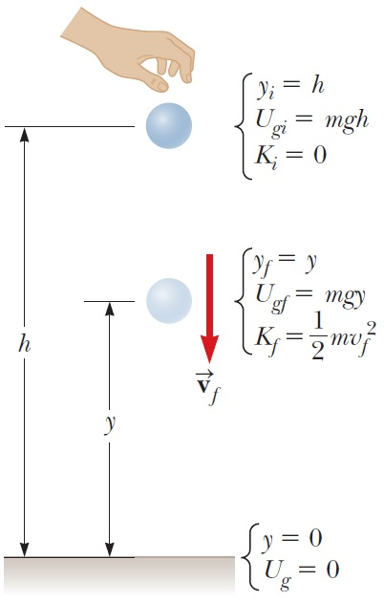
Διατήρηση της Ενέργειας
Παράδειγμα:
Μπάλα μάζας $m$ αφήνεται από ύψος $h$.
Α) Βρείτε την ταχύτητα της μπάλας σε ύψος $y$. Το σύστημα θα είναι η μπάλα και η Γη.
B) Υπολογίστε ξανά το Α) ερώτημα θεωρώντας ως σύστημα την μπάλα, δηλ. θεωρήστε ότι η Γη ανήκει στο περιβάλλον του συστήματος!

Slide 28
Διατήρηση της Ενέργειας
Παράδειγμα – Λύση:
Μπάλα μάζας $m$ αφήνεται από ύψος $h$.
Α) Βρείτε την ταχύτητα της μπάλας σε ύψος $y$. Το σύστημα θα είναι η μπάλα και η Γη.

Slide 29
Διατήρηση της Ενέργειας
Παράδειγμα – Λύση:
Μπάλα μάζας $m$ αφήνεται από ύψος $h$.
Α) Βρείτε την ταχύτητα της μπάλας σε ύψος $y$. Το σύστημα θα είναι η μπάλα και η Γη.

Slide 30
Διατήρηση της Ενέργειας
Παράδειγμα – Λύση:
Μπάλα μάζας $m$ αφήνεται από ύψος $h$.
B) Υπολογίστε ξανά το Α) ερώτημα θεωρώντας ως σύστημα την μπάλα.

Slide 31
Διατήρηση της Ενέργειας
Παράδειγμα:
Ένα σώμα μάζας $6 kg$σε αρχική ηρεμία κινείται προς τα δεξιά επάνω σε μια οριζόντια επιφάνεια λόγω σταθερής οριζόντιας δύναμης $12 Ν$. Βρείτε την ταχύτητα του σώματος όταν αυτό μετατοπιστεί κατά $3 m$, εάν η επιφάνεια επαφής έχει συντελεστή τριβής ολίσθησης $0.15$

Slide 32
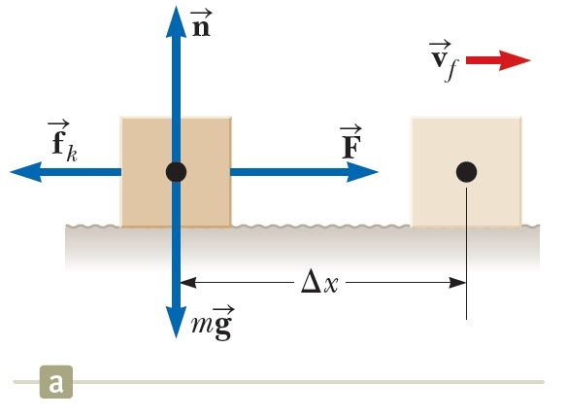
Διατήρηση της Ενέργειας
Παράδειγμα – Λύση:
Ένα σώμα μάζας $6$ kg σε αρχική ηρεμία κινείται προς τα δεξιά επάνω σε μια οριζόντια επιφάνεια λόγω σταθερής οριζόντιας δύναμης $12$ Ν.
Βρείτε την ταχύτητα του σώματος όταν αυτό μετατοπιστεί κατά $3$ m, εάν η επιφάνεια επαφής έχει συντελεστή τριβής ολίσθησης $0.15$

Slide 33
Διατήρηση της Ενέργειας
Παράδειγμα – Λύση:
Ένα σώμα μάζας $6$ kg σε αρχική ηρεμία κινείται προς τα δεξιά επάνω σε μια οριζόντια επιφάνεια λόγω σταθερής οριζόντιας δύναμης $12$ Ν.
Βρείτε την ταχύτητα του σώματος όταν αυτό μετατοπιστεί κατά $3$ m, εάν η επιφάνεια επαφής έχει συντελεστή τριβής ολίσθησης $0.15$
Δείτε την επόμενη λύση αν θεωρήσουμε ως σύστημα το {σώμα, οριζόντια επιφάνεια}!

Slide 34
Διατήρηση της Ενέργειας
Παράδειγμα – Λύση:
Ένα σώμα μάζας $6$ kg σε αρχική ηρεμία κινείται προς τα δεξιά επάνω σε μια οριζόντια επιφάνεια λόγω σταθερής οριζόντιας δύναμης $12$ Ν.
Βρείτε την ταχύτητα του σώματος όταν αυτό μετατοπιστεί κατά $3$ m, εάν η επιφάνεια επαφής έχει συντελεστή τριβής ολίσθησης $0.15$

Slide 35
Διατήρηση της Ενέργειας
Παράδειγμα – Λύση:
Ένα σώμα μάζας $6$ kg σε αρχική ηρεμία κινείται προς τα δεξιά επάνω σε μια οριζόντια επιφάνεια λόγω σταθερής οριζόντιας δύναμης $12$ Ν.
Βρείτε την ταχύτητα του σώματος όταν αυτό μετατοπιστεί κατά $3$ m, εάν η επιφάνεια επαφής έχει συντελεστή τριβής ολίσθησης $0.15$

Slide 36
Διατήρηση της Ενέργειας
Παράδειγμα – Λύση:
Ένα σώμα μάζας $6$ kg σε αρχική ηρεμία κινείται προς τα δεξιά επάνω σε μια οριζόντια επιφάνεια λόγω σταθερής οριζόντιας δύναμης $12$ Ν.
Βρείτε την ταχύτητα του σώματος όταν αυτό μετατοπιστεί κατά $3$ m, εάν η επιφάνεια επαφής έχει συντελεστή τριβής ολίσθησης $0.15$

Slide 37
Διατήρηση της Ενέργειας
Τι θα άλλαζε στο παράδειγμα αν το επίπεδο ήταν κεκλιμένο?
Δείτε το διπλανό σχήμα
Η δύναμη του βάρους παράγει έργο στο σώμα!
...και συγκεκριμένα η x-συνιστώσα του βάρους
...η y-συνιστώσα του θα είναι κάθετη στη μετατόπιση και το έργο της θα είναι μηδέν
Το σύστημα αξόνων θα στηθεί με τον $x′x$ || κεκλιμένο
$${{\vec{F}}_{g}}_{x}$$
$$θ$$
$${{\vec{F}}_{g}}_{y}$$
$${{\vec{F}}_{g}}_{ }$$

Slide 38
Διατήρηση της Ενέργειας
Τι θα άλλαζε «ενεργειακά»?
Για το σύστημα {σώμα}, μονομελές και μη απομονωμένο, θα είχαμε
$$ΔE_{sys}=ΔK=∑W_{ext}=W_{F}+W_{{F_{g}}_{x}}+{W_{f}}_{k}$$
Για το σύστημα {σώμα, Γη}, πολυμελές και μη απομονωμένο:
$$ΔE_{sys}=ΔK+ΔU_{g}=∑W_{ext}=W_{F}+W_{f_{k}}$$
Για το σύστημα {σώμα, κεκλιμένο}, πολυμελές και μη απομονωμένο:
$$ΔE_{sys}=ΔK+ΔE_{th}=∑W_{ext}=W_{F}+W_{{F_{g}}_{x}}$$
Για το σύστημα {σώμα, κεκλιμένο, Γη}, πολυμελές και μη απομονωμένο:
$$ΔE_{sys}=ΔK+ΔU_{g}+ΔE_{th}=∑W_{ext}=W_{F}$$

Slide 39
Διατήρηση της Ενέργειας
Γνωρίζουμε ότι παραγωγή έργου == μεταφορά ενέργειας
Ερώτημα: Πόσο γρήγορα μεταφέρεται η ενέργεια?
Αν θέλετε να αγοράσετε έναν κινητήρα για να κινεί ένα ασανσέρ μάζας $1500$ kg για $5$ ορόφους, έχει μεγάλη σημασία αν ο κινητήρας το κάνει σε $30$s ή σε $30$ min! ☺
Το «πόσο γρήγορα» υποδηλώνει ένα ρυθμό μεταβολής
Μεταβολή ενέργειας σε χρονικό διάστημα $Δt:$ μέση ισχύς
$$P_{avg}=\frac{ΔE}{Δt}$$
Μονάδα μέτρησης: $1 Watt = 1\frac{J}{s}$

Slide 40
Διατήρηση της Ενέργειας
Εναλλακτικά, η ισχύς μπορεί να ιδωθεί ως ο ρυθμός παραγωγής έργου
Μέση ισχύς σε διάστημα $Δt$ $P_{avg}=\frac{ΔE}{Δt}=\frac{W}{Δt}$
Στιγμιαία ισχύς (για έργο σταθερής δύναμης)
$$P=\lim_{Δt→0}{P_{avg}}=\frac{dW}{dt}=\frac{\vec{F}⋅d\vec{r}}{dt}=\vec{F}∙\frac{d\vec{r}}{dt}=\vec{F}∙\vec{u}$$

Slide 41
Συνεχίζεται... ☺

